Slide 1
CESTOPIS
Marco POLO
Milion

Slide 2
Opakujeme:
Jak se nazývá v češtině dílo VITA CAROLI?
Jakým jazykem bylo původně napsáno?
Co je autobiografie?
Co se může odrážet v jejím pozadí?

Slide 3
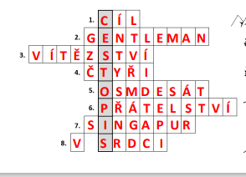
PRACOVNÍ LIST
KŘÍŽOVKA

Slide 4
PŘEČTI SI DEFINICI CESTOPISU A NAJDI ODPOVĚDI NA NÁSLEDUJÍCÍ OTÁZKY.
O JAKÝ LITERÁRNÍ ŽÁNR SE JEDNÁ?
Proč patří do dokumentární literatury?
Proč patří do umělecké literatury?
Co popisuje?
Co autor zaznamenává?
Kdy vznikaly první cestopisy?
Jak se jmenoval italský středověký cestovatel a jeho dílo?
Kdy vznikaly cestopisy u nás?
Jmenuj autory.

Slide 5
cestopis
popis, vylíčení autorovy cesty do cizích krajin
vlastní pocity, postřehy a zážitky

Slide 6
Marco polo
největší evropský cestovatel
1271 – 1295 cesta do Číny
o svých zážitcích sepsal dílo MILION

Slide 7
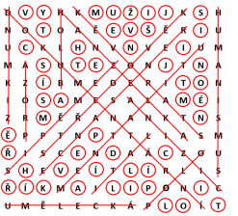
Zasmějeme se s cestopisem

Slide 8
PO STOPÁCH MARCA POLA
Pomocí pracovního listu zjisti údaje o MP.
Označ, zda jsou údaje pravdivé či nepravdivé.
Své odpovědi zkontroluj se sousedem ve dvojici, pokud se neshodujete, tak použijte své argumenty.

Slide 9
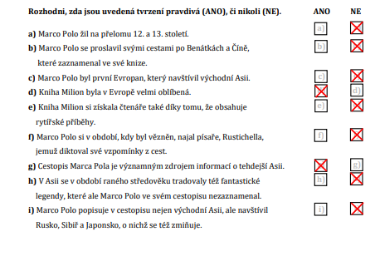

Slide 10
NEPRAVDIVÁ TVRZENÍ OPRAVTE – ŘEŠENÍ NAPIŠTE NA VOLNÝ LIST PAPÍRU.
SVÉ ŘEŠENÍ VE DVOJICI POROVNEJTE S DALŠÍ DVOJICÍ VE TŘÍDĚ.

Slide 11
Hodnocení dnešní hodiny:
Co jsme se dnes naučili…
Co zajímavého jsme se dozvěděli…
Byl v hodině nějaký wau moment?

